Slide 1


МАТЕМАТИКА НОВА
www.matnova.com.ua
7
УРОК 73
Розвʼязування типових завдань за темою «Функція»
АЛГЕБРА
12.03.2025
НОВА УКРАЇНСЬКА ШКОЛА
НОВА УКРАЇНСЬКА ШКОЛА

Slide 2


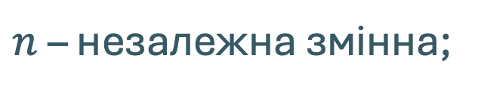

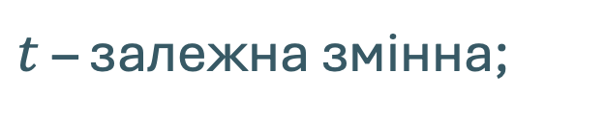

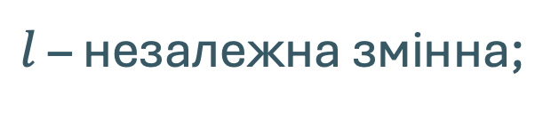


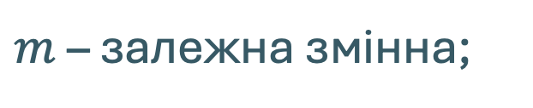
МАТЕМАТИКА НОВА
www.matnova.com.ua
№1
Визначте, які з поданих виразів задають функцію. Для тих, що є функціями, вкажіть незалежну змінну (аргумент) та залежну змінну:
7
УРОК 01
$n$ – незалежна змінна;
1)
$$m=3n−5;$$
$m$ – залежна змінна;
2)
$$7+5x=3x+9;$$
АЛГЕБРА
3)
$$25−10:2=20;$$
4)
$$6y+8≤3;$$
12.03.2025
$l$ – незалежна змінна;
5)
$$t=l^{2}−4l+1.$$
$t$ – залежна змінна;
НОВА УКРАЇНСЬКА ШКОЛА

Slide 3


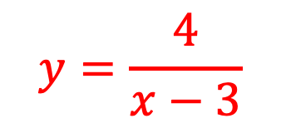
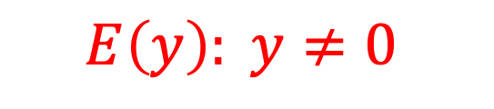
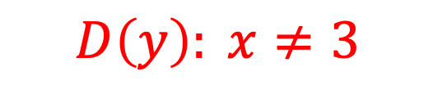
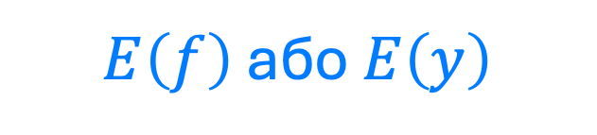
МАТЕМАТИКА НОВА
www.matnova.com.ua
Пригадайте, що таке область значень та область визначення функції?
Область визначення – це усі значення, яких може набувати аргумент.
Область значень – це усі значення, яких може набувати функція.
7
УРОК 01
Скорочуємо записи
$D\left(f\right)$ або $D\left(y\right)$
$E\left(f\right)$ або $E\left(y\right)$
АЛГЕБРА
$$y=\frac{4}{x−3}$$
12.03.2025
$$D\left(y\right): x≠3$$
$$E\left(y\right): y≠0$$
НОВА УКРАЇНСЬКА ШКОЛА

Slide 4

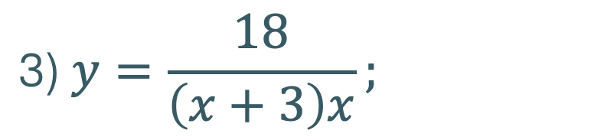
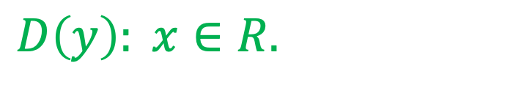
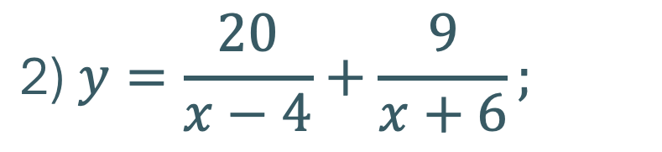
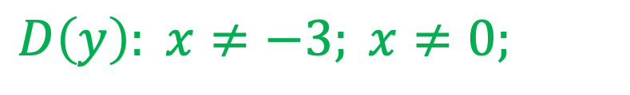
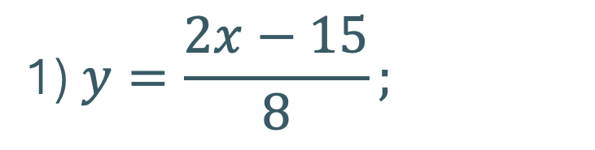
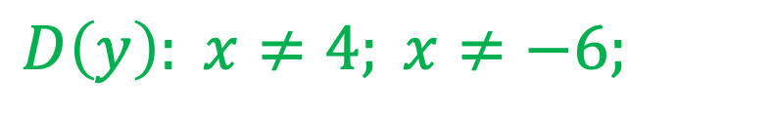
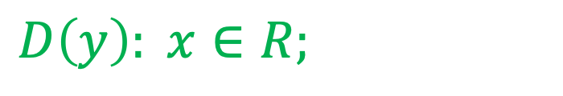
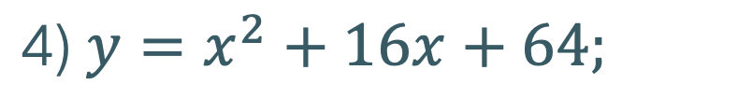
Знайдіть область визначення функції:
№2
$$\text{1)} y=\frac{2x−15}{8};$$
$$D\left(y\right): x∈R;$$
$$\text{2}\text{)} y=\frac{20}{x−4}+\frac{9}{x+6};$$
$$D\left(y\right): x≠4; x≠−6;$$
$$\text{3}\text{)} y=\frac{18}{\left(x+3\right)x};$$
$$D\left(y\right): x≠−3; x≠0;$$
$$\text{4}\text{)} y=x^{2}+16x+64;$$
$$D\left(y\right): x∈R.$$

Slide 5

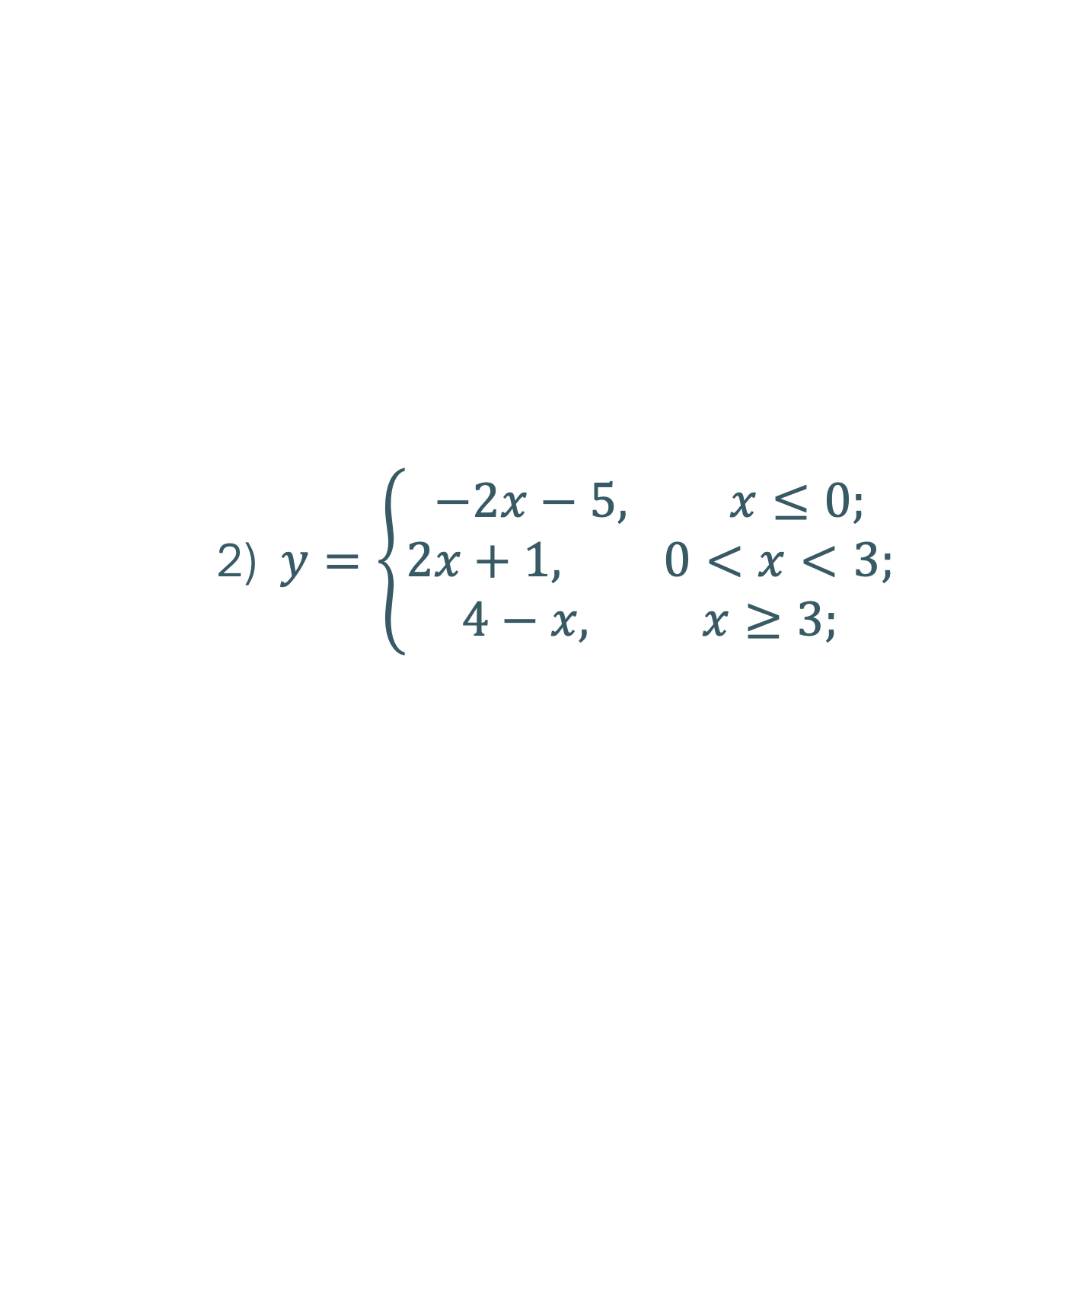
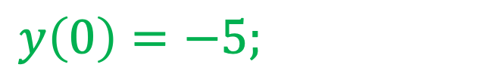
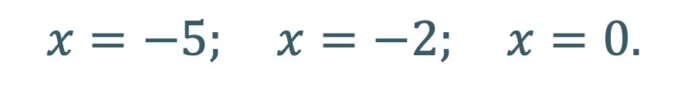
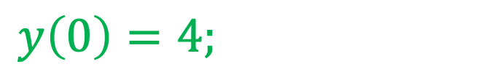
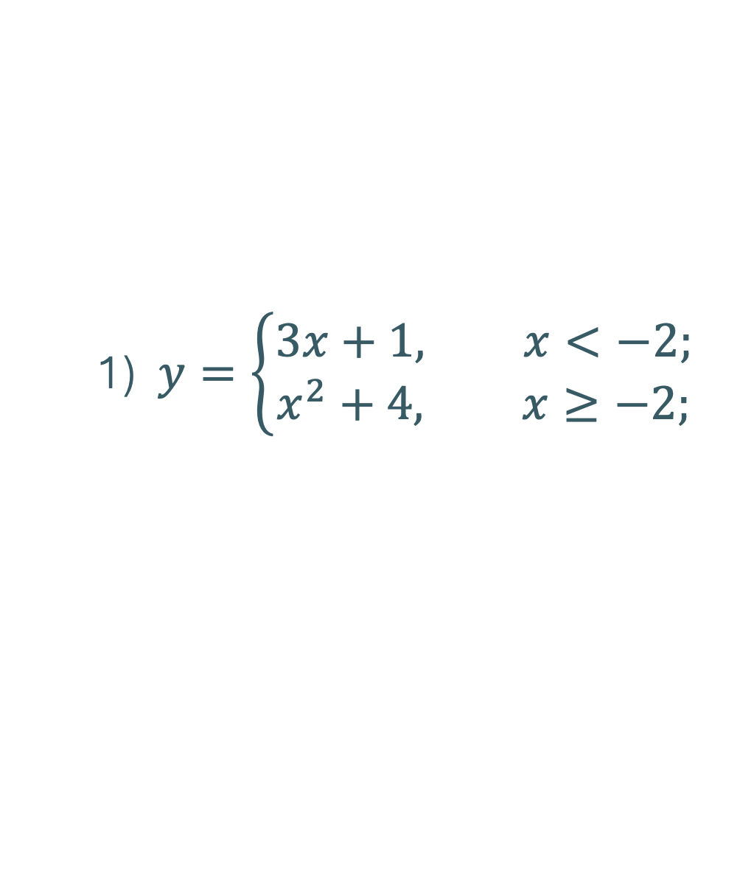
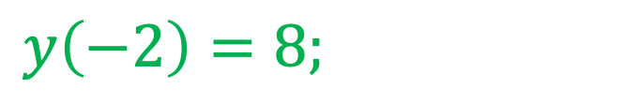
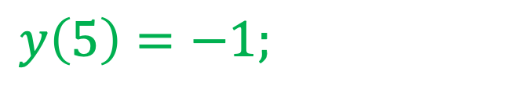
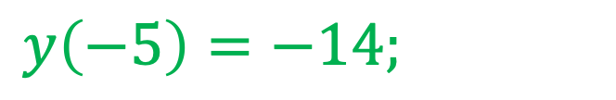

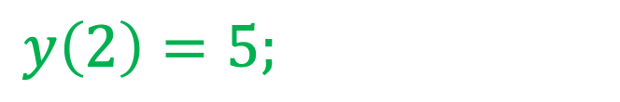
Знайдіть значення функції для відповідних значень аргументу:
№3
$$\text{1)} y=\left\{\begin{aligned}3x+1, x<−2; \\ x^{2}+4, x≥−2;\end{aligned}\right.$$
$$y\left(−5\right)=−14;$$
$$y\left(−2\right)=8;$$
$$y\left(0\right)=4;$$
$$x=−5; x=−2; x=0.$$
$$\text{2}\text{)} y=\left\{\begin{aligned}−2x−5, x≤0; \\ 2x+1, 0<x<3; \\ 4−x, x≥3;\end{aligned}\right.$$
$$y\left(0\right)=−5;$$
$$y\left(2\right)=5;$$
$$y\left(5\right)=−1;$$
$$x=0; x=2; x=5.$$

Slide 6

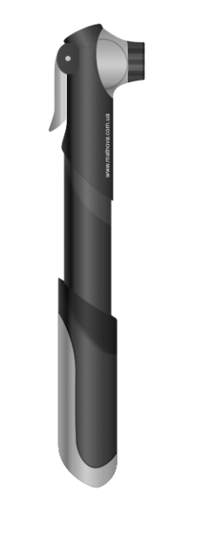


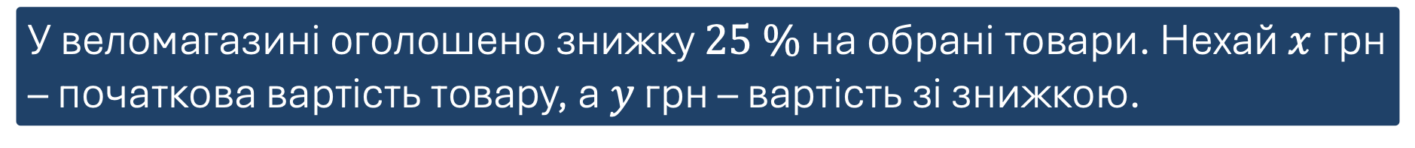
№4
У веломагазині оголошено знижку $25 \%$ на обрані товари. Нехай $x$ грн – початкова вартість товару, а $y$ грн – вартість зі знижкою.
1
Запишіть вираз, що подає змінну $y$ як функцію від змінної $x$;
2
Знайдіть нову ціну для кожного товару, якщо початкові ціни такі:
велосипед
велошолом
велофляга
велонасос
30 000 грн
1 200 грн
160 грн
320 грн
22 500 грн
900 грн
120 грн
240 грн

Slide 7



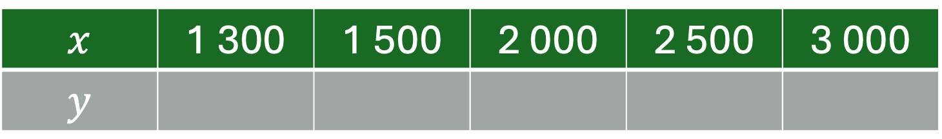
№5
Студентам підвищать стипендію на $15 \%$.
Нехай $x$ грн – розмір стипендії до підвищення, а $y$ грн – новий розмір стипендії після підвищення.
1
Запишіть вираз, що подає змінну $y$ як функцію від змінної $x$;
2
За допомогою вашої формули, обчисліть $y$ та заповніть таблицю.
$$x$$ | 1 300 | 1 500 | 2 000 | 2 500 | 3 000
$$y$$

Slide 8
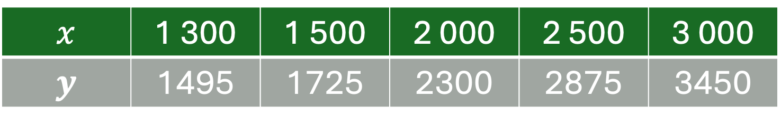
№5
Студентам підвищать стипендію на $15 \%$.
Нехай $x$ грн – розмір стипендії до підвищення, а $y$ грн – новий розмір стипендії після підвищення.
1
Запишіть вираз, що подає змінну $y$ як функцію від змінної $x$;
2
За допомогою вашої формули, обчисліть $y$ та заповніть таблицю.
$$x$$ | 1 300 | 1 500 | 2 000 | 2 500 | 3 000
$$y$$ | 1495 | 1725 | 2300 | 2875 | 3450

Slide 9
ДОМАШНЄ ЗАВДАННЯ
Повторити § 22
Виконати №979; 992; 996; 1000; 1005
О.С. Істер
(2024)
НОВА УКРАЇНСЬКА ШКОЛА
БАЖАЮ ТВОРЧИХ УСПІХІВ!

